Slide 1
大学物理学基础
物理科学学院
李祖斌
zbli@nankai.edu.cn

Slide 2
关于课程
力学
振动和波
热学
电磁学
光学
量子物理
质点力学
质点系统的运动规律
刚体的运动规律
狭义相对论
考核形式：平时30分 笔试70分

Slide 3
平时成绩和考试
平时成绩：
点名：随机点名，请假需正式假条。
课堂提问：随机提问。
作业：每次作业根据完成情况打分，注意截止时间。
思考题：在app发布，可以不做，参与有加分。
考试：第九周周末
考试难度不会超出课堂例题和作业题，
预留两节课复习。

Slide 4
第零章 绪论

Slide 5
§1 什么是科学？
§2 什么是物理学？
§3 为什么要学习物理？
§4 大学物理与中学物理
§5 如何学习大学物理

Slide 6
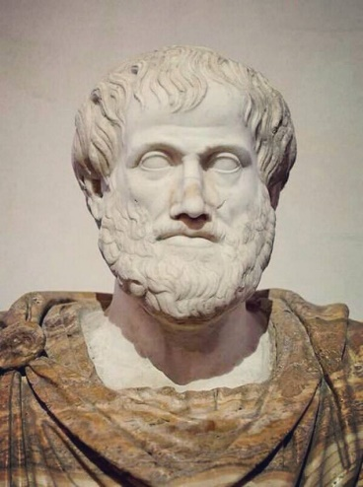
§0.1 什么是科学
一、科学的历史
科学源自古希腊自然哲学
代表人物：亚里士多德
理论体系：《天论》《物理学》
四大元素：土水气火
对世界运行给出了系统的理论解释。
古人对世界的认知从原始的感性认知（神话），
走向理性认知。是一种朴素唯物观的体现。
人类走向理智时代。

Slide 7
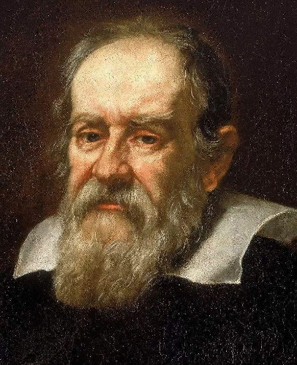
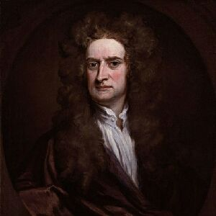
中世纪时期：基督教时代
希腊哲学的重新发现
文艺复兴时期：真正意义的科学的诞生
代表人物：伽利略、牛顿
伽利略：从实验发现规律，科学的语言是数学
牛顿：站在巨人肩膀，《自然科学的数学原理》
科学的诞生：实验验证与数学描述的结合。
科学：以人类理智为源头、以观察事实与数理逻辑
为基础的描述世界运行的规律及其方法。

Slide 8
二、科学的特征和精神
科学：正确反映世界本质与规律的理论，包括正确的概念、命题、原理与理论体系；其对象是客观本质与客观规律，内容是科学本质与科学规律，形式是语言，包括自然语言与数学等人工语言。
科学是人类认识世界、改变世界过程中，总结出的
方法和规律，有其独特的世界观和方法论。
科学的特征：客观性、可验证可重复、普遍性、
可发展可替代。
科学的精神：探索创新、理性求实、怀疑批判、
合作民主。

Slide 9
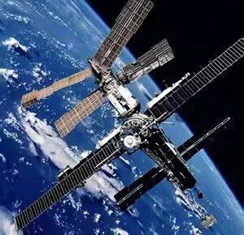
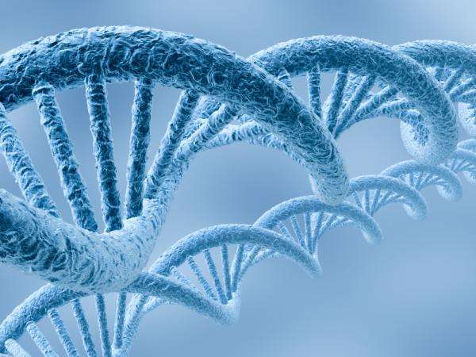
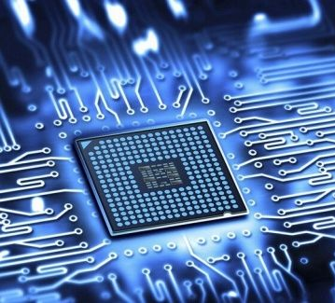
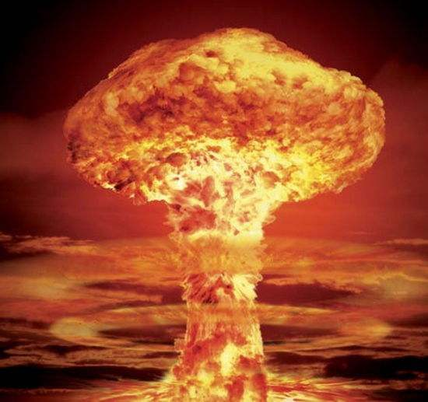
三、科学的发展
科学的发展引发了技术革命，极大的改变了世界。
近代中国：德先生与赛先生
当代中国：科学技术是第一生产力！
科教兴国战略
提高自主创新能力、建设创新型国家
建设世界科技强国

Slide 10
四、科学的局限
暂时没有完美的科学理论（终极理论不存在？）
不能解决哲学大问题（宇宙有没有意义？）
是对客观世界的解释，与精神世界无关
本身没有道德属性，不保证对人类有利
科学不是生而完美的，但却是不断发展没有止境的，它是人类理性和探索精神的体现。
科学是目前人类认知世界的最好理论体系，但它不是人类唯一的精神追求，唯科学论亦不可取。
科学的补充：哲学、艺术、文化等等

Slide 11
§0.2 什么是物理学
一、物理学：万物运行的原理
物理学：是探索物质结构(物)及其运动规律(理)的科学；是所有自然科学的基础；是人类文明的重要组成部分；是公众/通识教育不可缺少的环节。
物理学的理论结构充分运用数学作为自己的工作语言，以实验作为检验理论正确性的唯一标准。
《基础物理实验》
用数学推理演绎物理的原理
《大学物理基础》的内容

Slide 12
二、物理学的研究对象
空间尺度：10²⁶ m (约150亿光年) - 10⁻²⁰ m (夸克半径)
时间尺度：10¹⁸ s (宇宙年龄) - 10⁻²⁷ s (高能光子频率⁻¹)
速度范围：0 m/s (静止) - 3×10⁸ m/s (真空光速)
质量范围：10⁴¹ kg (银河系质量) - 10⁻³⁶ kg (中微子质量上限)
不同尺度和速度范围下，物理学规律也不同：
宏观低速的经典力学、宏观高速的相对论力学、微观低速的量子力学、微观高速的量子场论等

Slide 13
三、物理学的研究方法
物理学是一门理论和实验高度结合的精确科学。
提出命题
推测答案
理论预言
实验验证
修改完善
最常用的研究方法：
归纳法，从实验结果或原有理论推出结论。
演绎法，从原有理论推出新的理论。

Slide 14
物理学的特色方法
对称性分析
守恒量的利用
简化模型的选取
概念和方法的类比
定性和半定量分析
量纲分析
能量分析 ……

Slide 15
四、物理学与技术
“物理学是我们认识世界的基础，是其他科学和绝大部分技术发展的直接的或不可缺少的基础，物理学曾经是、现在是、将来也是全球技术和经济发展的主要驱动力。”第三次世界物理学会大会决议。
历史上物理与技术的关系大致有两种模式：
技术－物理－技术(以第一次工业革命为标志)
物理－技术－物理(以电气化进程为标志)
20世纪两种模式并存、交叉，但几乎所有重大新技术的创立，都是以物理学的发展为先导的。

Slide 16
爱因斯坦受激辐
射理论（1917）
第一台激光器
诞生（1960）
现代光学
（物理）
（技术）
（物理）
被誉为第三次工业革命的信息技术的发生、发展，其硬件部分几乎都以物理学成果为基础：
量子力学
费米-狄拉克统计
固体能带理论
（20世纪20年代）
晶体管诞生(1947)
集成电路(1962)
大规模集成电路
微纳加工技术
微结构物理
（物理）
（技术）
（物理）

Slide 17
§0.3 为什么学习物理
掌握基本的物理知识
培养基本的科学素养
学会物理的思想和方法
科学的数理逻辑训练
培养探索与创新精神
提高全民科学素质，是国家发展的需要。
以科学的世界观思考问题，以科学的方法论解决问题。

Slide 18
§0.4 大学物理与中学物理
大学物理的深度：
用更准确、更普适的方式引入概念和理论，
用更准确、更普适的数学形式描述和求解物理问题。
最大区别在于数学形式：
矢量的运用
坐标系的扩展
微积分的运用
微分：微元、质点的思想
积分：叠加原理的体现

Slide 19
§0.5 如何学习大学物理
要有正确的目的
对世界有客观认识
培养探索精神
分析演绎的数学能力
学习方法和学风
认真听讲做作业
预习复习
勤于思考
自学能力的培养

Slide 20
发展独立思考和独立创新的一般能力，应当始终放在首位，而不应当把知识放在首位。如果一个人掌握了他的学科的基础理论，并且学会了独立思考与工作，他必定会找到自己的道路。而且比起那些主要以获取细节知识为其训练内容的人来他一定会更好适应进步和变化。
－爱因斯坦

Slide 21
第一章
力学的内容和研究方法
作业：1-3，1-4

Slide 22
§1.1 力学的研究内容
宏观物体相对于其他物体位置的变动，或物体各部分之间相对位置的变动，称为机械运动。
力学就是研究物体机械运动的学科。
它主要包括以下两个方面：
（1）研究如何描述物体的运动，称为运动学。
（2）研究物体为什么运动，探讨物体运动和物体间相互作用的联系及规律，称为动力学 。
运动总是在一定空间里进行的，运动过程经历了一段时间，对时间和空间的认识（称为时空观）也是力学的一个课题。

Slide 23
运动学的基本概念
一、质点和刚体
在某些问题中，物体的形状和大小并不重要，可以忽略，可看成一个只有质量、没有大小和形状的理想的点，这样的物体可称为质点(particle)。
在某些问题中，物体的形状和大小不能忽略，但是外力作用下发生的形变可以忽略，可看成一个有质量、有大小和形状、但不会发生形变的理想的物体，这样的物体可称为刚体(rigid body)。
二、时间和时刻
一个过程对应的时间间隔称时间，某一瞬时称时刻。

Slide 24
三、参考系和坐标系
宇宙中的一切物体都在运动，没有绝对静止的物体，这称为运动的绝对性。
为了描述一个物体的机械运动，必须选另一个物体作参照物，被选作参照的物体称为参考系，参考系的选择是任意的。
同一物体的运动，由于我们选取的参考系不同，对它的运动的描述就不同，这称为运动描述的相对性。
只有参考系还不能定量地描述物体的位置。需要在参考系上固定一个坐标系，这样就可定量描述物体的位置。常用坐标系有直角坐标系、柱坐标系和球坐标系。

Slide 25
§1.2 力学中的数学描述方法
1. 矢量 (vector) 与标量 (scalar)
标量：大小
矢量：大小，方向
单位矢量：
矢量相等：大小相等，方向相同
2. 矢量加(减)法 (满足平行四边形法则)
3. 矢量分解

Slide 26
4. 矢量乘法
(1) 矢量乘以标量
(2) 两个矢量的标量积(点乘)
(3) 两个矢量的矢量积(叉乘)
z
5. 矢量在直角坐标轴上的分量
A_{z}
A_{x}
y
A_{y}
x

Slide 27
6. 矢量的微分和积分
将矢量按坐标系分解，在各坐标分量上进行积分和微分
以上方法在力学中的应用：
运动学：
位移、速度、加速度：
矢量加（减）法、矢量微积分，坐标系及矢量的坐标表示；
角速度：矢量的叉乘（矢量积）；
相对运动：坐标变换
动力学：
力：矢量加（减）法；
力矩、角动量：矢量的叉乘（矢量积）；
功：矢量的点乘（标量积）、线积分

Slide 28
§1.3 力学中的基本物理量
一、基本量(单位)和导出量(单位)
研究问题时会碰到许多物理量，它们之间有一定联系，为了方便可选一些物理量作为基本物理量，简称为基本量。并规定这些基本量的单位，称之为基本单位。其他的物理量可以由这些基本物理量导出，这些导出的物理量简称为导出量，其单位称导出单位。
二、力学的基本量和单位制：
力学中通常选取长度、时间和质量三个基本物理量。不同的基本单位构成不同单位制:
米·千克·秒制（国际单位制），厘米·克·秒制等

Slide 29
国际单位制（SI）是米·千克·秒制，是标准国际实用单位制，即MKS制。此制中物理量长度的单位用米(M)，物理量质量的单位用千克(Kg)，物理量时间的单位用秒(S)。
1. 米是SI的长度单位, 1m = C/299792458 (C为真空中光速)
2. 千克是SI制的质量单位。质量包含F = ma中惯性质量m和万有引力F = GMm/r²中引力质量m，在概念上它们有本质差异，但理论和实验上都证明它们相等。
3. 秒是SI制的时间单位。

Slide 30
米：最初定义为通过巴黎的子午线上从地球赤道到北极点的距离的千万分之一。
2019年米的定义更新为：当真空中光速c以m/s为单位表达时选取固定数值299792458来定义米。其中秒是由铯的频率来定义。
千克：1立方分米的纯水在4℃时的质量
2019年千克被重新定义为“对应普朗克常数为6.62607015×10⁻³⁴J·s时的质量单位”。其原理是将移动质量1千克物体所需机械力换算成可用普朗克常数表达的电磁力，再通过质能转换公式算出质量。
秒：铯133原子基态的两个超精细能阶之间跃迁时所辐射的电磁波的周期的9,192,631,770倍的时间。

Slide 31
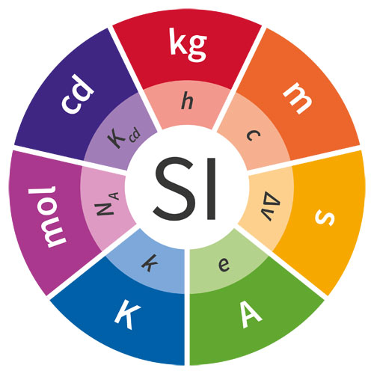
三、物理学中七个基本物理量
长度 L 米 m
质量 M 千克 kg
时间 T 秒 s
电流 I 安[培] A
热力学温度 Θ 开[尔文] K
物质的量 N 摩[尔] mol
发光强度 J 坎得拉 cd

Slide 32
四、力学的量纲
力学中的物理量可用基本物理量的某种组合式来表示，此式称量纲式，简称为量纲。
SI制中，长度、质量、时间三个基本物理量的量纲L.M.T，其他各物理量可由这三个字母来组合，用中括号表示量纲记号，表示法如下:
速度量纲 ［v］= LT⁻¹
加速度量纲 ［a］= LT⁻²
力的量纲 ［F］= LMT⁻²

Slide 33
例1. 求万有引力F = GMm / r² 常数G的量纲
解: [G] = [F][r²] / [m²] = LMT⁻² ·L² / M² = L³M⁻¹T⁻²
例2. 求密度ρ 的量纲
解 : 根据密度定义：ρ = m / V
[ρ] = [M] / [l³] = ML⁻³
作业: 1-3，1-4

